Slide 1
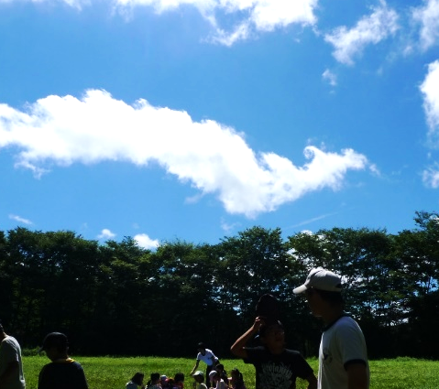
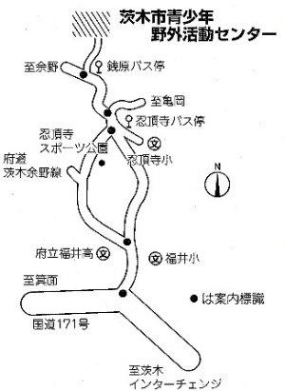
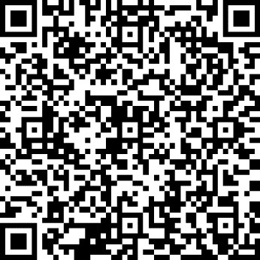
茨木市内で手軽にキャンプを楽しもう！
家族で
青少年野外活動センターは、開設以来「ぜにはらキャンプ場」の愛称で親しまれています。
こもれびが優しくふりそそぎ、鳥たちの鳴き声が響く、自然いっぱいの施設です。
団体で
友達と
キャンプカウンセラーのサポートで安心のキャンプデビュー！
普段とは違う環境で
クラスや部活動の
仲を深めよう！
なかよしな友達と
テントでお泊り会！
キャンプ場でできること（一例）
「お弁当を持ってきて日帰りで火おこし体験！」
「 １泊２日でかまどのキャンプ料理に挑戦」
「とにかくのんびり自然の中でリフレッシュ」
キャンプの楽しみ方はひとそれぞれ。
宿泊体験
野外料理
工作・火おこし
青少年野外活動センターでは、料理、工作、火おこしなどの道具が無料で借りられます。初めての挑戦でも大学生のキャンプカウンセラーが活動をサポート。
初心者でも安心して楽しむことができる施設です。
ハイキング
星空観察
キャンプファイアー
アクセス
※詳細はホームページでご確認ください。↓
茨木市青少年野外活動センター
〒568-0087
茨木市大字銭原115番地
※無料駐車場あり（25台）
🚗
茨木市の市街地から18㎞ 約40分
新名神高速道路 千提寺ICから7㎞ 約15分
🚗

Slide 2
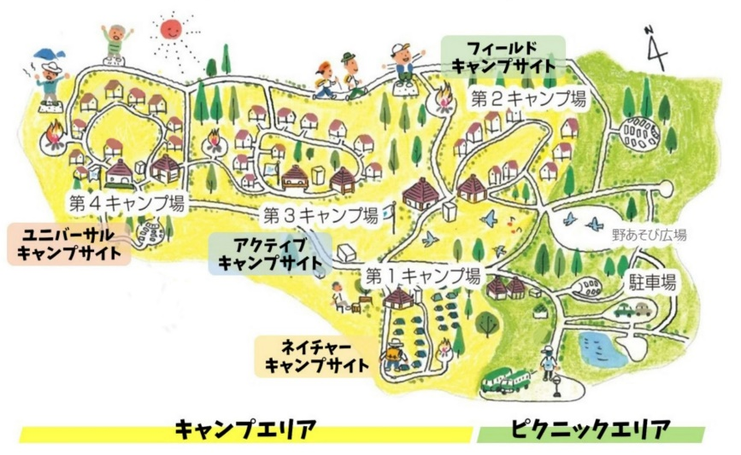
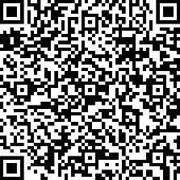
施設情報
予約必須の「キャンプエリア」と 予約不要の「ピクニックエリア」
テントが常設されたサイト
テント持ち込みが可能なサイト
どちらも備えたキャンプ場
雨でも楽しめる屋根付きの炊飯場
はじめてのキャンプでも大学生の キャンプカウンセラーがサポート
キャンプ場のご利用について
 | キャンプエリア |  | ピクニックエリア ※１
 | 宿泊 | 日帰り | 日帰りのみ
利用可能 日程 | ５月１日～１０月３１日 | ３月２０日～１１月３０日 ＜9:30～17:00＞ | 通年 ＜9:30～16:30＞
使用料 | 市民：無料 市外：６００円／１人 | 市民：無料 市外：３００円／１人 | 無料
予約 | 必要 ◎利用日の３か月前（市外の方は２カ月前）から予約可能 ◎利用日の２週間前までに名簿を含む申請書類一式を提出 |  | 不要
※１ ピクニックエリアは公園エリアのため、火やテントの使用はできません。
場内に食堂・売店、自動販売機はありません。
アルコール類の持ち込みはできません。
テント内には電気やコンセントはありません。
炊飯場以外での火の使用はご遠慮ください。
キャンプエリアのご予約方法
まずはお電話で空き状況をご確認ください。
072-622-5180
※インターネット・メールでの予約は受け付けておりません。
社会教育振興課 平日8:45～17:15
ご利用日の２週間前までに申請書類のご提出、もしくはweb申請登録をお済ませください。
20名以上でご利用の場合、ご利用前に職員と簡単な打ち合わせを行います。
プログラムのご相談も承ります。
所管：茨木市教育委員会 社会教育振興課
電話：072-622-5180（平日8:45～17:15）

